Slide 1
Consolidación Ley 24.374
CONSOLIDACION
LEY 24.374
Dra. Noelia Plantamura
Aspectos relevantes
2023
Jefe de Departamento de Consolidación
Subsecretaria de Hábitat de la Cominidad.
Mail de contacto visado.consolidacion@gmail.com
Tel. (0221) 4272266 interno 120

Slide 2
Marco legal:
Ley 24.374 (En especial el art. 8).
Ley 25.797 Consolidación Dominial.
Decreto 181/06, de la Provincia de Bs AS
Resolución 463/16 de la Subsecretaría Social de Tierras y Acceso Justo al Hábitat.
DTR 2/11 del Registro de la propiedad: Reglamenta la inscripción.
Resolución 153/17 Subsecretaría Social de Tierras y Acceso Justo al Hábitat. (Planos de Mensura y Subdivisión para la Consolidación de Dominio)
En lo que corresponda, el C.C y C.

Slide 3
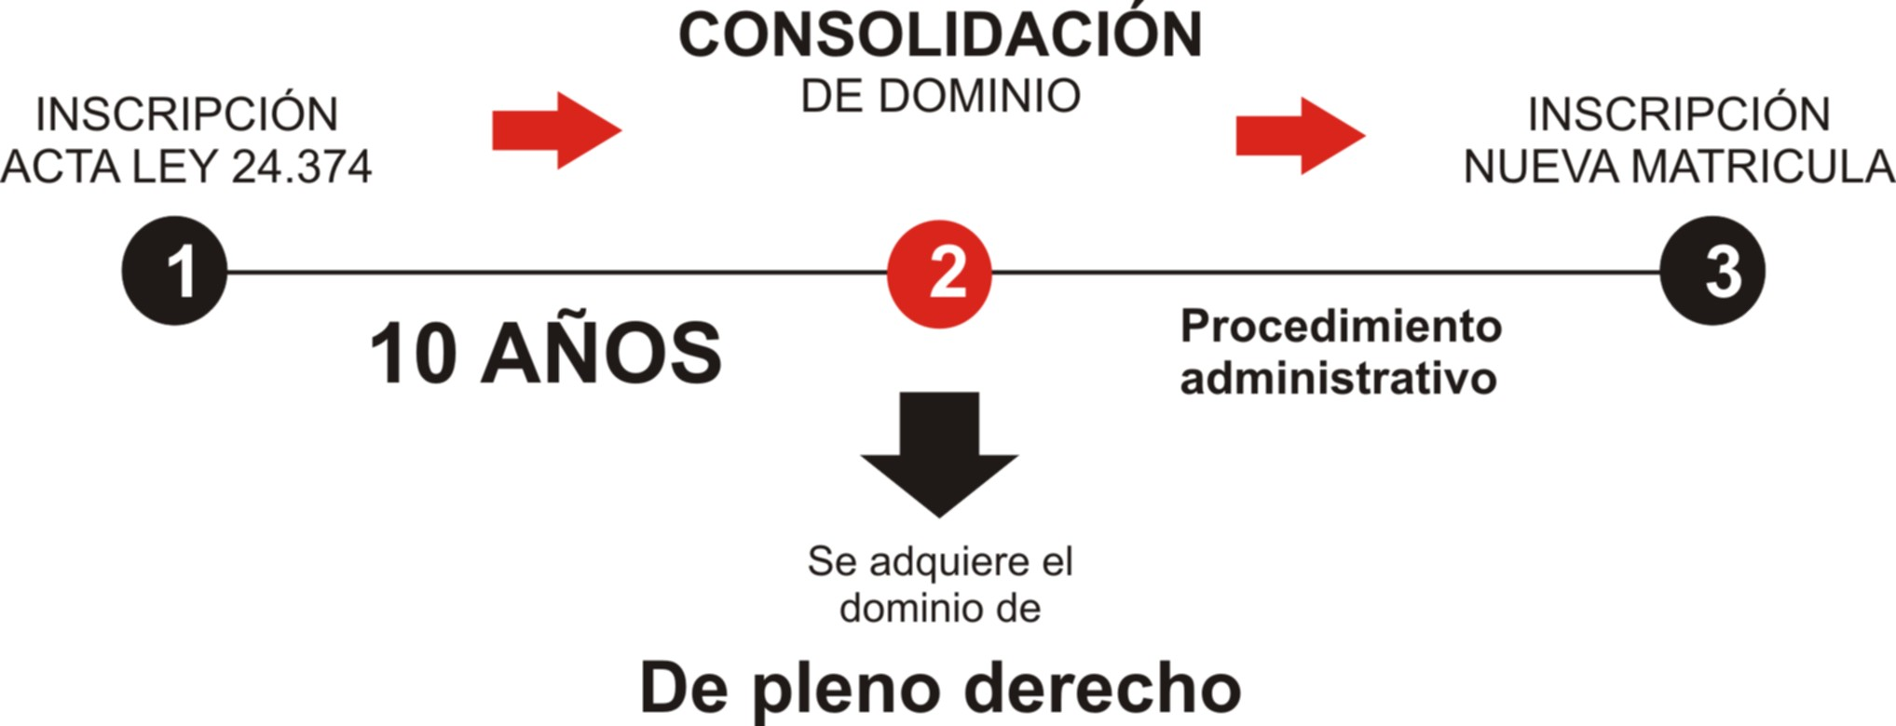
Línea de tiempo

Slide 4
Objeto del procedimiento:
Otorgar publicidad registral al derecho de dominio previamente adquirido (art. 1893 del C.C y C.N)
Generar el título para su circulación en el tráfico inmobiliario.

Slide 5
Legitimación:
Pueden solicitar la consolidación de dominio a título personal:
Resolución 463/16 Anexo Punto 1.2
Los beneficiarios de las actas ley previstas en el art. 6 inc. e de la ley 24.374.
Cesionarios por escritura pública debidamente inscripta.
Herederos con orden judicial de inscripción.

Slide 6
Legitimación:
Pueden solicitar la consolidación de dominio en carácter de terceros interesados:
Resolución 463/16 Anexo Punto 1.3
Herederos del beneficiario, sin sucesión abierta o sin orden judicial de inscripción.
En caso de co-beneficiarios, cualquiera de ellos con respecto a los demás condóminos.
Los familiares de un beneficiario de avanzada edad o grave estado de salud.

Slide 7
Contenido del expediente:
Previa carga de los datos relevantes en la base del Colegio de escribanos (que otorgará automáticamente un N° de expediente), las actuaciones se completarán con la siguiente documentación:
Planilla de solicitud.
Copia del D.N.I del solicitante.
Constancia de Cuit.
Copia del acta de posesión. (ORIGINAL retiene R.N.R.D)
Copia de cesiones, de corresponder.
Informe de dominio (Vigencia 120 días Punto 3,3 Anexo Resolución 463/16)
Cédula y plancheta catastral.
Partidas, Certificados o poderes, de corresponder.

Slide 8
Cesiones
Importante: No se pueden hacer cesiones de acta pasados los 10 años desde su inscripción. (Conf. Res 76/12 de la S.S.T.U y V)
Las cesiones deben ser por escritura pública debidamente inscriptas (No Boleto de compraventa)

Slide 9
Visado:
Los expedientes se elevan a control administrativo con informe de dominio vigente (120 días).
El visado coteja el acta de posesión con los informes registrales y analiza las formas extrínsecas del expediente (beneficio, plazo cumplido, inscripción)
Se realizan las respectivas observaciones.
Los aspectos estrictamente notariales son de exclusiva responsabilidad del escribano actuante.

Slide 10
Rectificaciones
El escribano puede hacer aclaraciones y rectificaciones. Se completa y perfecciona el titulo.
SI SE DETECTA ERROR EN EL OBJETO Se puede rectificar, pero como hay que desafectar y volver a inscribir hay que volver a computar los 10 años.

Slide 11
Medidas cautelares:
No impiden la continuación del trámite.
Se debe dejar constancia en el acta de las medidas vigentes que surjan de la matrícula.
Se transfieren a la nueva matrícula solo las medidas anotadas contra el beneficiario (La más común es el embargo).

Slide 12
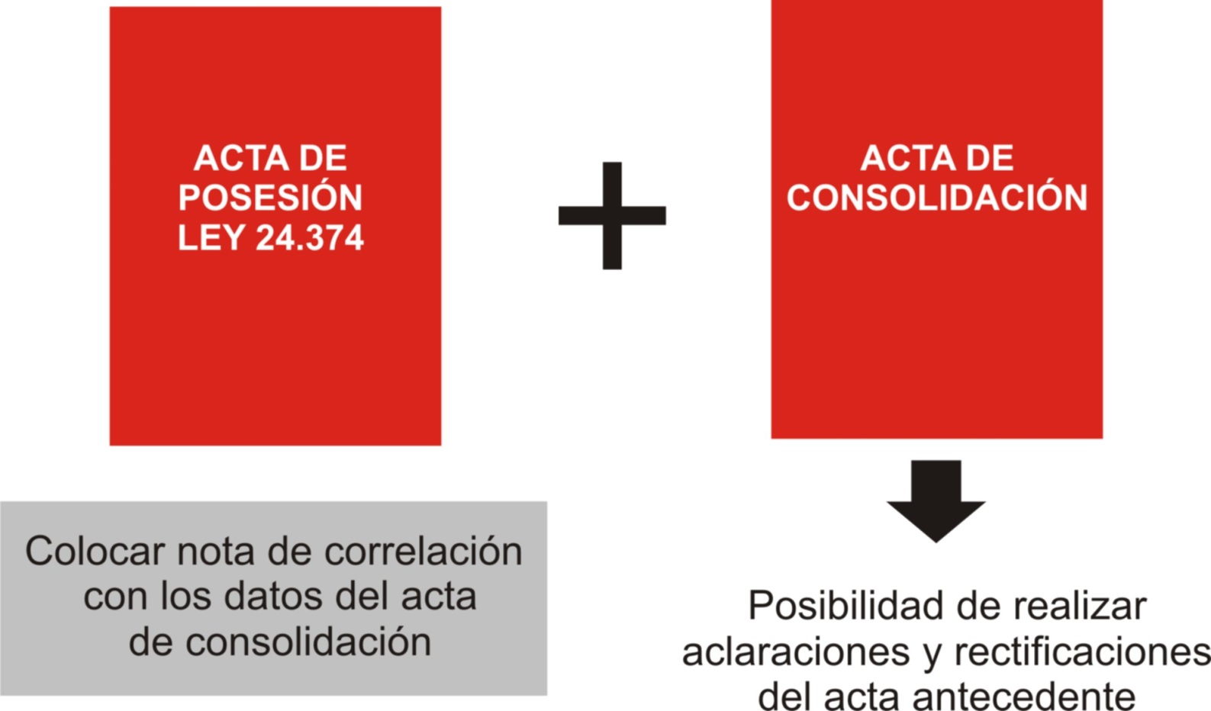
Titulo de propiedad “compuesto”

Slide 13
Inscripción:
INSCRIPCION ORIGINARIA:
Art 12 DTR 2/11
Cuando la consolidación afectase la totalidad del inmueble, su registración producirá la apertura de un nuevo folio real, que será acompañado por el notario interviniente.
Se debe solicitar la caducidad de la matrícula anterior.
Efecto similar a la usucapión.

Slide 14
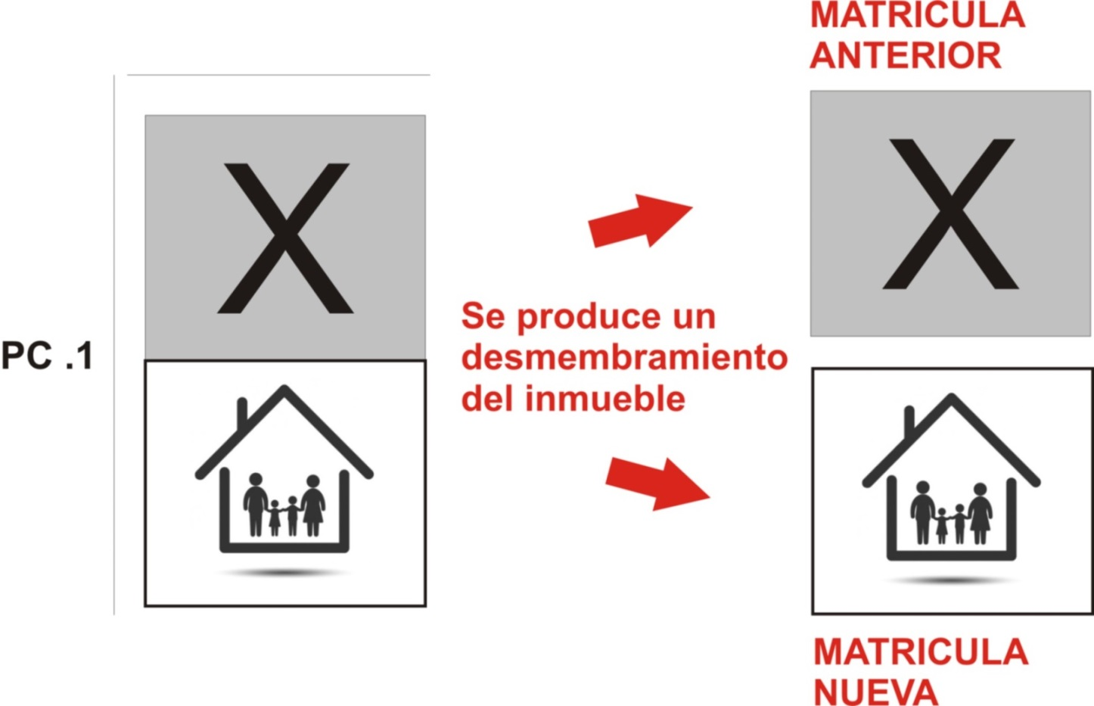
Parcialidad con plano

Slide 15
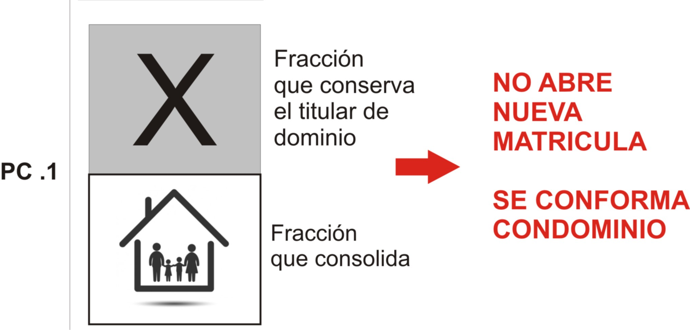
Parcialidad sin plano

